Slide 1

Tabela Hash
Universidade Federal do Pará
Instituto de Tecnologia
Faculdade de Engenharia da Computação
Teoria da Computação II
Aílson Freire
Otávio Augusto

Slide 2
Agenda
O por quê utilizar tabela hash?
Solução!
O que é uma tabela hash?
Aplicações.
Vantagens e desvantagens.
Especificidades da tabela hash.
Função hashing
Diferentes funções hashing.
Perfeito e imperfeito.
Colisões.
Tratamento de colisões.
Formas de melhorar sua tabela Hash.
Endereçamento aberto e separado.
Duvidas ?
Referencias.

Slide 3
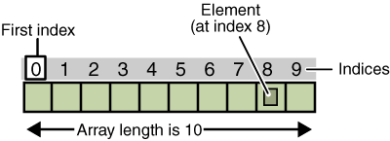
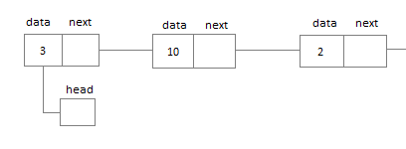
O por quê utilizar tabela hash?
Array
Vantagem
Tempo de acesso de dados.
Custo de acesso O(1).
Desvantagem
Alocação é fixa no momento da criação do array.
Não pode crescer.
Array nomes[50].
Listas Encadeadas
Vantagem
Pode crescer dinamicamente.
Dinamicamente alocado.
Desvantagem
Tempo de acesso de dados é reduzido.
Custo de acesso O(N).

Slide 4
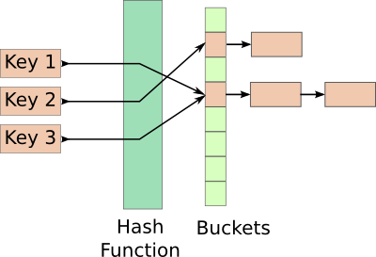
Solução!

Slide 5
O que é uma tabela hash?
Conhecidas como tabelas de indexação ou de espalhamento.
É uma generalização da idéia de array.
Ideia central
Utilizar uma função, chamada de função de hashing, para espalhar os elementos que queremos armazenar na tabela.
Esse espalhamento faz com que os elementos fiquem dispersos de forma não ordenada dentro do array que define a tabela.

Slide 6

Aplicações
Busca de elementos em base de dados.
Verificar integridade de dados e autenticação de mensagens.
Armazenamento de senhas com segurança.
Criptografia

Slide 7
Vantagens
Alta eficiência na operação de busca.
Caso médio é O(1) enquanto o da busca linear é O(N) e a da busca binária é O(log₂ N).
Tempo de busca é praticamente independente do número de chaves armazenadas na tabela.
Implementação simples.

Slide 8
Desvantagens
Infelizmente, esse tipo de implementação também tem suas desvantagens
Alto custo para recuperar os elementos da tabela ordenados pela chave.
Nesse caso, é preciso ordenar a tabela
O pior caso é O(N), sendo N o tamanho da tabela
Alto número de colisões

Slide 9
Função hashing
Inserção e busca: é necessário calcular a posição dos dados dentro da tabela.
Função de Hashing
Calcula a posição a partir de uma chave escolhida a partir dos dados manipulados.
FUNÇÃO HASHING
CHAVE
POSIÇÃO

Slide 10
Função hashing
Exemplo de funcionamento
 | 0
B | 1
 | 2
A
E | .
 | .
 | .
D
C
 | TABLE_SIZE-1
A
CHAVE
POSIÇÃO
B
FUNÇÃO HASHING
C
D
E

Slide 11
Diferentes funções hashing
Método da Divisão
Consiste em calcular o resto da divisão do valor inteiro que representa o elemento pelo tamanho da tabela.
Método da Multiplicação
Usa uma constante fracionária A, 0 < A < 1, para multiplicar o valor da chave que representa o elemento .
Em seguida, a parte fracionária resultante é multiplicada pelo tamanho da tabela para calcular a posição do elemento.
Método da Dobra
Utiliza um esquema de dobrar e somar os dígitos do valor para calcular a sua posição.

Slide 12
Hashing perfeito
Nunca ocorre colisão
Chaves diferentes irão sempre produzir posições diferentes
No pior caso, as operações de busca e inserção são sempre executadas em tempo constante, O(1).
É utilizado onde a colisão não é tolerável
Trata-se de um tipo de aplicação muito especifica, por exemplo, o conjunto de palavras reservadas de uma linguagem de programação. Nesse caso, conhecemos previamente o conteúdo a ser armazenado na tabela.

Slide 13
Hashing imperfeito
Para duas chaves diferentes a saída da função de hashing é a mesma posição na tabela.
Ou seja, podem ocorrer colisões das chaves.
A colisão de chaves não é algo exatamente ruim, é apenas algo indesejável pois diminui o desempenho do sistema.
De modo geral, muitas tabelas hash fazem uso de alguma outra estrutura de dados para lidar com o problema da colisão, como veremos adiante.

Slide 14
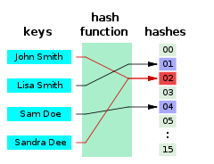
Colisão
Uma colisão ocorre quando duas (ou mais) chaves diferentes tentam ocupar a mesma posição na tabela hash.
A colisão de chaves não é algo exatamente ruim, é apenas algo indesejável pois diminui o desempenho do sistema.

Slide 15
Tratamento de colisões
Uma escolha adequada do tamanho da tabela pode minimizar as colisões.
Uma escolha adequada da função de hashing pode minimizar as colisões.
Colisões são teoricamente inevitáveis. Por isso, devemos sempre ter uma abordagem para tratá-las.
Existem diversas formas de se tratar a colisão.
Duas técnicas muito comuns.
Endereçamento aberto.
Encadeamento separado.

Slide 16
Endereçamento aberto
Também conhecido como open addressing ou rehash.
No caso de um colisão, percorrer a tabela hash. buscando por uma posição ainda não ocupada.
Os elementos são armazenados na própria tabela hash.
Evita o uso de listas encadeadas.

Slide 17
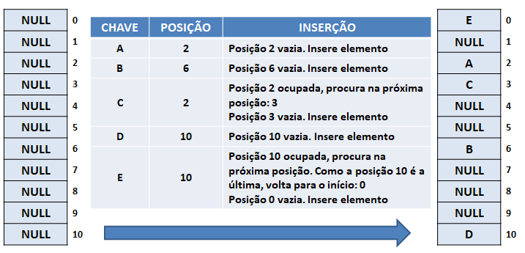
Exemplo - Sondagem linear

Slide 18
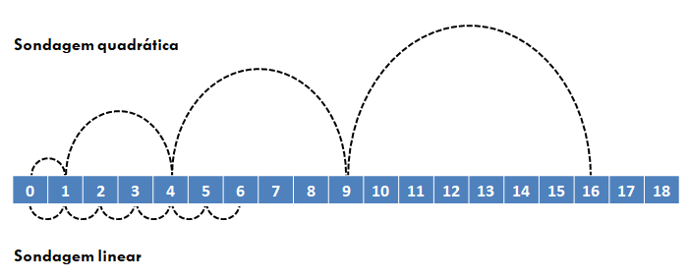
Exemplo – Sondagem Quadrática

Slide 19
Endereçamento separado
Também conhecido como separate chaining
Não procura por posições vagas (valor NULL) dentro do array que define a tabela
Armazena dentro de cada posição do array o início de uma lista dinâmica encadeada
É dentro dessa lista que serão armazenadas as colisões (elementos com chaves iguais) para aquela posição do array

Slide 20
Exemplo
0 | NULL
1
2 | NULL
3
4 | NULL
5
6 | NULL
7 | NULL
8
9
10 | NULL
B
CHAVE | POSIÇÃO
A | 3
B | 1
C | 9
D | 8
E | 5
F | 8
G | 3
A
G
E
D
F
C

Slide 21

Duvidas?

Slide 22
Referencias
Slide do professor André Brackes
Hash table – Wikipedia Article
Hash table – Youtube Harvard

Slide 23
Tabela Hash
Universidade Federal do Pará
Instituto de Tecnologia
Faculdade de Engenharia da Computação
Teoria da Computação II
Aílson Freire
Otávio Augusto

